Slide 1
Proyecto APT
Plataforma de Gestión de Ingreso de Vehículos al Taller
Diagnóstico y Propuesta de Solución para PepsiCo Chile
Estudiantes:
Claudia Ortega
Martin Orellana
Fernando Araneda
Carrera:
Ingeniería en Informática
Sede:
Plaza Oeste
Profesor:
Luis Alberto Bravo Yañes
Fecha:
11 de Septiembre, 2025
Asignatura:
CAPSTONE_004D / Portafolio de Título
Profesor:
Luis Alberto Bravo Yanes
Fecha:
11 de Septiembre, 2025
• Claudia Ortega
• Martin Orellana
• Fernando Araneda

Slide 2
Introducción al Proyecto APT
Contexto General
Este proyecto APT busca dar respuesta a una problemática real en la gestión de la flota de camiones de PepsiCo Chile, optimizando un proceso crítico para su operación logística.
Competencias a Desarrollar
Diseñar e implementar soluciones tecnológicas.
Aplicar metodologías de gestión de proyectos.
Integrar conceptos de seguridad y buenas prácticas.
Intereses Profesionales
Alineado con nuestro interés en desarrollar software que optimice procesos empresariales, fortaleciendo competencias técnicas y de trabajo colaborativo

Slide 3
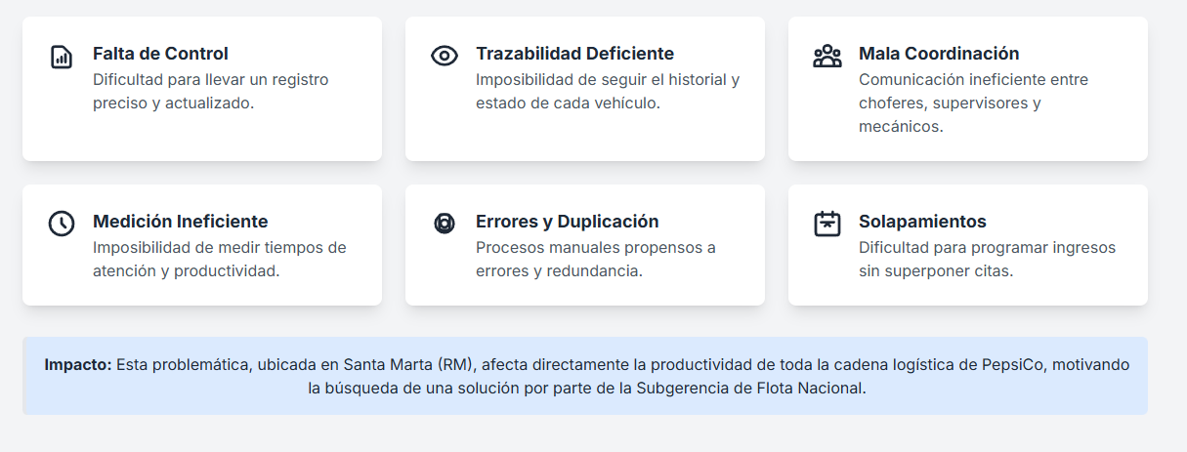
Diagnóstico: Gestión de Flota Manual en PepsiCo
El proceso de ingreso a talleres se basa en hojas de cálculo y WhatsApp, generando ineficiencias críticas.
Dificultad para llevar un registro preciso y actualizado.
Imposibilidad de seguir el historial y estado de cada vehículo.
Comunicación ineficiente entre choferes, supervisores y mecánicos.
Imposibilidad de medir tiempos de atención y productividad.
Procesos manuales propensos a errores y redundancia.
Dificultad para programar ingresos sin superponer citas.
Impacto:Esta problemática, ubicada en Santa Marta (RM), afecta directamente la productividad de toda la cadena logística de PepsiCo, motivando la búsqueda de una solución por parte de la Subgerencia de Flota Nacional.

Slide 4
Propuesta de Solución
Desarrollar una plataforma web responsiva para la gestión centralizada del ingreso de vehículos al taller.
✔Optimizar tiempos y registros.
✔Mejorar la comunicación y coordinación.
✔Asegurar la trazabilidad de la información.
✔Modernizar la operación con tecnología actual.
Alcance Inicial
Registro y programación de ingresos.
Perfiles de usuario diferenciados.
Gestión de pausas en el proceso.
Subida de documentos, fotos e informes.
Notificaciones y reportes automáticos.

Slide 5
Objetivos del Proyecto
Objetivo General
Desarrollar una plataforma web responsiva que gestione de manera eficiente y centralizada el ingreso de vehículos al taller, optimizando tiempos, mejorando la comunicación y asegurando la trazabilidad de la información.
Objetivos Específicos
Facilitar la programación y control de ingresos.
Integrar comunicación y documentación en un solo lugar.
Permitir la gestión en tiempo real de estados y pausas.
Generar reportes automáticos para la toma de decisiones.

Slide 6
Metodología: Desarrollo Ágil con Scrum
¿Por qué Scrum para PepsiCo? Este enfoque nos permite entregar valor de forma continua. PepsiCo podrá ver y probar avances funcionales cada semana, asegurando que el producto final se alinee perfectamente con sus necesidades operativas.
Sprints Semanales
Dividiremos el proyecto en iteraciones cortas con objetivos claros y entregables funcionales definidos.
Roles y Responsabilidades
Cada integrante del equipo tendrá funciones específicas para asegurar la eficiencia y la calidad del trabajo.
Colaboración y Adaptabilidad
Fomentaremos la comunicación constante con el cliente y estaremos preparados para adaptarnos a los cambios.

Slide 7
Factibilidad y Próximos Pasos
Factibilidad del Proyecto
Plazo de 18 semanas factible con 4 horas semanales.
Recursos técnicos (computadores) asegurados.
Uso de herramientas gratuitas (GitHub, VS Code, MySQL).
Desafíos y Estrategias
Internos: Posibles retrasos técnicos.
Solución: Asignación clara de tareas, comunicación constante y reuniones diarias de seguimiento.
Externos: Cambios en requerimientos.
Solución: Mantener una comunicación fluida y proactiva con PepsiCo para gestionar expectativas y validar entregas en cada Sprint Review.
Próximos Pasos
Definir las historias de usuario para el Sprint 1.
Diseñar el modelo y la arquitectura de la base de datos.
Crear los wireframes y mockups detallados de la interfaz.
• Diseñar el modelo y la arquitectura de la base de datos.
• Crear los wireframes y mockups detallados de la interfaz.

